Slide 1
Lojalitásprogramok és az adatvédelem
Dr. Soós Andrea Klára
2014. szeptember

Slide 2
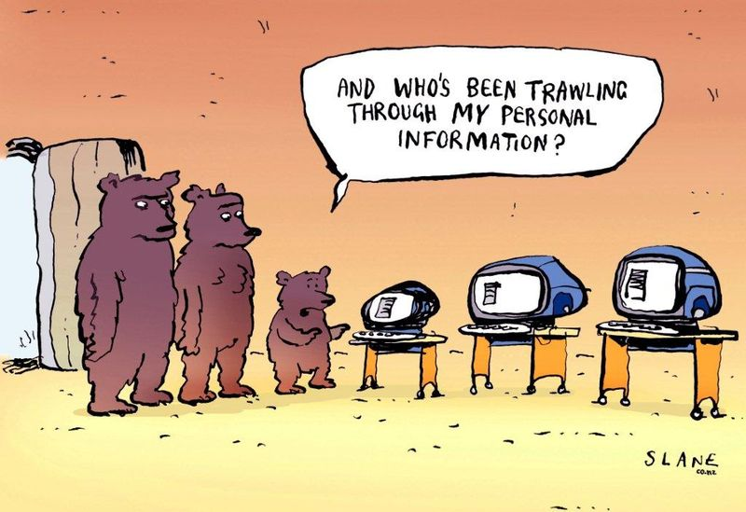
Az adatvédelem célja

Slide 3
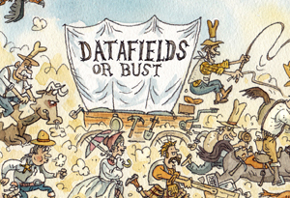

Slide 4
Az adatvédelem területe
„Az adatvédelem a csalók menedéke”
Az információs önrendelkezési jog
„Big data” és egyéb „csodaszavak”
http://www.naih.hu/adatvedelmiszotar.html
Az Edm szerepe és az adatbázisok értéke

Slide 5
Az adatvédelem fogalma
Egymásnak ellentmondó elméletek
Filozófiai és jogi megközelítés
Az adatvédelem „költség”
Az adatok védelme az adatkezelő kötelezettsége
(Politika, USA-EU ellentét)

Slide 6
Az adatvédelmi jog
Európai Unió szabályozása
(Irányelv, WP 29 munkacsoport)
Alaptörvény
„Info-törvény”
Ágazati szabályok
Adatvédelmi biztos gyakorlata
Bírói gyakorlat
Az adatvédelmi hatóság gyakorlata

Slide 7
Az on-line szolgáltatások joga
Lex specialis derogat legi generali
Reklámjog:
opt-in: hozzájárulás a kéretlen elektronikus üzenetekhez
NMHH gyakorlata: a kapcsolatfelvétel is kéretlen

Slide 8
Alapfogalmak 5/1
érintett: bármely meghatározott, személyes adat alapján azonosított vagy - közvetlenül vagy közvetve - azonosítható természetes személy;
személyes adat: az érintettel kapcsolatba hozható adat - különösen az érintett neve, azonosító jele, valamint egy vagy több fizikai, fiziológiai, mentális, gazdasági, kulturális vagy szociális azonosságára jellemző ismeret -, valamint az adatból levonható, az érintettre vonatkozó következtetés;
különleges adat:
  a) a faji eredetre, a nemzetiséghez tartozásra, a politikai véleményre vagy pártállásra, a vallásos vagy más világnézeti meggyőződésre, az érdek-képviseleti szervezeti tagságra, a szexuális életre vonatkozó személyes adat,
  b) az egészségi állapotra, a kóros szenvedélyre vonatkozó személyes adat, valamint a bűnügyi személyes adat;

Slide 9
Alapfogalmak 5/2
adatkezelő: az a természetes vagy jogi személy, illetve jogi személyiséggel nem rendelkező szervezet, aki vagy amely önállóan vagy másokkal együtt az adatok kezelésének célját meghatározza, az adatkezelésre (beleértve a felhasznált eszközt) vonatkozó döntéseket meghozza és végrehajtja, vagy az adatfeldolgozóval végrehajtatja;
adatkezelés: az alkalmazott eljárástól függetlenül az adatokon végzett bármely művelet vagy a műveletek összessége, így különösen gyűjtése, felvétele, rögzítése, rendszerezése, tárolása, megváltoztatása, felhasználása, lekérdezése, továbbítása, nyilvánosságra hozatala, összehangolása vagy összekapcsolása, zárolása, törlése és megsemmisítése, valamint az adatok további felhasználásának megakadályozása, fénykép-, hang- vagy képfelvétel készítése, valamint a személy azonosítására alkalmas fizikai jellemzők (pl. ujj- vagy tenyérnyomat, DNS-minta, íriszkép) rögzítése;

Slide 10
Alapfogalmak 5/3
adattovábbítás: az adat meghatározott harmadik személy számára történő hozzáférhetővé tétele;
nyilvánosságra hozatal: az adat bárki számára történő hozzáférhetővé tétele;

Slide 11
Alapfogalmak 5/4
adatfeldolgozás: az adatkezelési műveletekhez kapcsolódó technikai feladatok elvégzése, függetlenül a műveletek végrehajtásához alkalmazott módszertől és eszköztől, valamint az alkalmazás helyétől, feltéve hogy a technikai feladatot az adatokon végzik;
adatfeldolgozó: az a természetes vagy jogi személy, illetve jogi személyiséggel nem rendelkező szervezet, aki vagy amely szerződés alapján - beleértve a jogszabály rendelkezése alapján kötött szerződést is - adatok feldolgozását végzi;

Slide 12
Alapfogalmak 5/5
hozzájárulás: az érintett akaratának önkéntes és határozott kinyilvánítása, amely megfelelő tájékoztatáson alapul, és amellyel félreérthetetlen beleegyezését adja a rá vonatkozó személyes adatok - teljes körű vagy egyes műveletekre kiterjedő - kezeléséhez;
tiltakozás: az érintett nyilatkozata, amellyel személyes adatainak kezelését kifogásolja, és az adatkezelés megszüntetését, illetve a kezelt adatok törlését kéri;

Slide 13
Az adatkezelés jogalapja
Törvény (önkormányzati rendelet)
Hozzájárulás
  Önkéntes
  Határozott
  Néha írásban (bírói gyakorlat, bizonyítási kérdések)
  Tájékozott
WP 29: 15/2011-es sz. vélemény

Slide 14
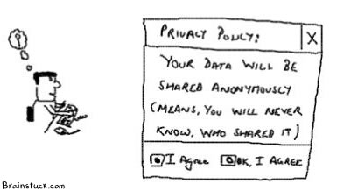
Hozzájárulás

Slide 15
Egyéb jogalapok
6. § (1) Személyes adat kezelhető akkor is, ha az érintett hozzájárulásának beszerzése lehetetlen vagy aránytalan költséggel járna, és a személyes adat kezelése
a) az adatkezelőre vonatkozó jogi kötelezettség teljesítése céljából szükséges, vagy
b) az adatkezelő vagy harmadik személy jogos érdekének érvényesítése céljából szükséges, és ezen érdek érvényesítése a személyes adatok védelméhez fűződő jog korlátozásával arányban áll.
Vagy
Ha az érintett cselekvőképtelensége folytán vagy más elháríthatatlan okból nem képes hozzájárulását megadni, akkor a saját vagy más személy létfontosságú érdekeinek védelméhez, valamint a személyek életét, testi épségét vagy javait fenyegető közvetlen veszély elhárításához vagy megelőzéséhez szükséges mértékben a hozzájárulás akadályainak fennállása alatt az érintett személyes adatai kezelhetőek.

Slide 16
Az adatkezelés alapelvei
Személyes adat kizárólag meghatározott célból, jog gyakorlása és kötelezettség teljesítése érdekében kezelhető. Az adatkezelésnek minden szakaszában meg kell felelnie az adatkezelés céljának, az adatok felvételének és kezelésének tisztességesnek és törvényesnek kell lennie. (adatminimalizálás)
Csak olyan személyes adat kezelhető, amely az adatkezelés céljának megvalósulásához elengedhetetlen, a cél elérésére alkalmas. A személyes adat csak a cél megvalósulásához szükséges mértékben és ideig kezelhető. (célhoz kötöttség)
A személyes adat az adatkezelés során mindaddig megőrzi e minőségét, amíg kapcsolata az érintettel helyreállítható. Az érintettel akkor helyreállítható a kapcsolat, ha az adatkezelő rendelkezik azokkal a technikai feltételekkel, amelyek a helyreállításhoz szükségesek.
Az adatkezelés során biztosítani kell az adatok pontosságát, teljességét és - ha az adatkezelés céljára tekintettel szükséges - naprakészségét, valamint azt, hogy az érintettet csak az adatkezelés céljához szükséges ideig lehessen azonosítani.

Slide 17
Kiskorú adatai
Reklámjogi gyakorlat
Polgári törvénykönyv: cselekvőképesség
A 16. életévét betöltött kiskorú érintett hozzájárulását tartalmazó jognyilatkozatának érvényességéhez törvényes képviselőjének beleegyezése vagy utólagos jóváhagyása nem szükséges.

Slide 18
Adatfeldolgozás
Az adatfeldolgozónak a személyes adatok feldolgozásával kapcsolatos jogait és kötelezettségeit e törvény, valamint az adatkezelésre vonatkozó külön törvények keretei között az adatkezelő határozza meg. Az általa adott utasítások jogszerűségéért az adatkezelő felel.
Az adatfeldolgozó az adatkezelő rendelkezése szerint vehet igénybe további adatfeldolgozót.
Az adatfeldolgozó az adatkezelést érintő érdemi döntést nem hozhat, a tudomására jutott személyes adatokat kizárólag az adatkezelő rendelkezései szerint dolgozhatja fel, saját céljára adatfeldolgozást nem végezhet, továbbá a személyes adatokat az adatkezelő rendelkezései szerint köteles tárolni és megőrizni.
Az adatfeldolgozásra vonatkozó szerződést írásba kell foglalni. Az adatfeldolgozással nem bízható meg olyan szervezet, amely a feldolgozandó személyes adatokat felhasználó üzleti tevékenységben érdekelt.

Slide 19
Adatkezelő vagy feldolgozó
Kényszermegoldás: dupla kezelés
Felelősség kérdése
Bírság kérdése
(Büntetőjogi felelősség)
Megoldás: a NAIH átminősíti a szerepeket

Slide 20
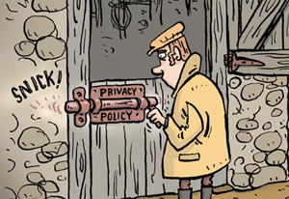
Adatbiztonság

Slide 21
Biztonsági követelmények 2/1
Az adatkezelő köteles az adatkezelési műveleteket úgy megtervezni és végrehajtani, hogy az e törvény és az adatkezelésre vonatkozó más szabályok alkalmazása során biztosítsa az érintettek magánszférájának védelmét. (betörésvédelem)
Az adatkezelő, illetve tevékenységi körében az adatfeldolgozó köteles gondoskodni az adatok biztonságáról, köteles továbbá megtenni azokat a technikai és szervezési intézkedéseket és kialakítani azokat az eljárási szabályokat, amelyek e törvény, valamint az egyéb adat- és titokvédelmi szabályok érvényre juttatásához szükségesek.
Az adatokat megfelelő intézkedésekkel védeni kell különösen a jogosulatlan hozzáférés, megváltoztatás, továbbítás, nyilvánosságra hozatal, törlés vagy megsemmisítés, valamint a véletlen megsemmisülés és sérülés, továbbá az alkalmazott technika megváltozásából fakadó hozzáférhetetlenné válás ellen.
A különböző nyilvántartásokban elektronikusan kezelt adatállományok védelme érdekében megfelelő technikai megoldással biztosítani kell, hogy a nyilvántartásokban tárolt adatok - kivéve ha azt törvény lehetővé teszi - közvetlenül ne legyenek összekapcsolhatók és az érintetthez rendelhetők.

Slide 22
Biztonsági követelmények 2/2
Az adatkezelőnek és az adatfeldolgozónak az adatok biztonságát szolgáló intézkedések meghatározásakor és alkalmazásakor tekintettel kell lenni a technika mindenkori fejlettségére. Több lehetséges adatkezelési megoldás közül azt kell választani, amely a személyes adatok magasabb szintű védelmét biztosítja, kivéve, ha az aránytalan nehézséget jelentene az adatkezelőre.

Slide 23
Adatbázis építése
Adatkezelő / Tulajdonos
Linkedin-ügy
Üzleti titok
Szerzői jog
Vásárolt adatbázisok

Slide 24
A NAIH álláspontja
Területi hatály
Politikai adat továbbítása
Adekvát védelem
Állásfoglalás

Slide 25
Panaszkezelési szabályzat
Az adatkezelő köteles a kérelem benyújtásától számított legrövidebb idő alatt, legfeljebb azonban 30 napon belül, közérthető formában, az érintett erre irányuló kérelmére írásban megadni a tájékoztatást.
Az adatvédelmi felelős szerepe:
A helyes adatkezeléssel a fogyasztó megtartható

Slide 26
Köszönöm szépen a figyelmet!
andrea.soos@sooslaw.hu
30 6 285 285
1 270 9900

